Slide 1
Kode MK/ Pemrograman Terstruktur 2
ZK Abdurahman Baizal
Multi List
KK Algoritma dan Pemrograman

Slide 2
Pendahuluan
Pada bab ini kita akan membahas tentang beberapa contoh studi kasus menggunakan multilist
Multilist merupakan kombinasi dari beberapa list linier menjadi suatu representasi struktur data
Struktur data multi list sering digunakan dalam pengelolaan data yang berbasis file

Slide 3
Studi Kasus Pegawai
Dikelola data pegawai beserta anak anaknya. Pegawai diidentifikasi dengan Id, anak-anak diidentifikasi dengan nama.
Setiap anak memiliki seorang orang tua (kita sebut ayah) yang datanya ada di data pegawai.
IKG2A3 Pemrograman Terstruktur 2

Slide 4
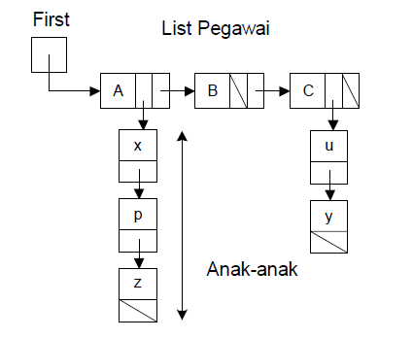
Representasi 1

Slide 5
Kamus Umum : type adrPeg = ^ElmPeg type adrAnak = ^ElmAnak type ElmPeg = <Id: string; FirstAnak: adrAnak; Next: adrPeg> type ElmAnak = <Nama:string; Next: adrPeg> type ListPegawai = <First: adrPeg> Procedure CreateEmptyList(output L:ListPegawai) {I.S. – F.S. terdefinisi list kosong L} Function EmptyList(L:ListPegawai) → boolean {True jika L list kosong} Procedure CreateElmPeg(input IdPeg:string; output SNew:adrPeg) {I.S. terdefinisi IdPeg yaitu id pegawai F.S. telah dialokasi elemen baru SNew dengan id IdPeg, FirstAnak dan Next NIL} Procedure CreateElmAnak(input NamaAnak:string; output SNew:adrAnak) {I.S. terdefinisi NamaAnak yaitu nama anak F.S. telah dialokasi elemen baru SNew dengan nama NamaAnak dan Next NIL} Procedure InsertAnak(input/output P:adrPeg; input pAnak:adrAnak) {I.S. terdefinisi pAnak dan P, pAnak akan disisipkan ke P F.S. pAnak telah disisipkan pada P}

Slide 6
mencetak data pegawai dan anak-anaknya masing-masing
Procedure OutputData(input L:ListPegawai) {I.S. L list pegawai} {F.S. Data pegawai beserta data anak-anaknya telah dicetak ke piranti keluaran}
Kamus P:adrPeg A:adrAnak
Algoritma P ← L.First while (P<>NIL) do output(P^.Id) A ← P^.FirstAnak while (A<>NIL) do output(A^.Nama) A ← A^.Next {A=NIL} P ← P^.Next {P=NIL}

Slide 7
mencetak data pegawai dengan Id diketahui beserta data anak-anaknya
Procedure OutputAnak(input L:ListPegawai; input Id:string) {I.S. L list pegawai, tidak kosong. Id adalah id pegawai yang akan dicetak nama anak-anaknya} {F.S. Data pegawai dengan id Id dan data anak-anaknya telah dicetak}
Kamus P:adrPeg A:adrAnak
Algoritma P ← L.First while (P^.Next<>NIL)and(P^.Id<>Id) do P ← P^.Next {P^.Next=NIL or P^.Id=Id} if (P^.Id=Id) then output(p^.Id) A ← P^.FirstAnak while (A<>NIL) do output(A^.Nama) A ← A^.Next {A=NIL} else output(‘Id pegawai tidak ditemukan’)

Slide 8
menambah data anak seorang pegawai
Procedure AddAnak(input L:ListPegawai; input IdPeg,NamaAnak:string) {I.S. L list pegawai, terdefinisi. IdPeg adalah id pegawai yang menjadi orangtua dari anak dengan nama NamaAnak} {F.S. Elemen pegawai dengan id IdPeg ada pada L, elemen anak dengan nama NamaAnak terhubung dengan elemen pegawai ber-id IdPeg}
Kamus P,NewPeg:adrPeg A,NewAnak:adrAnak Found:boolean
Algoritma if EmptyList(L) then CreateElmPeg(IdPeg,NewPeg) L.First ← NewPeg P ← L.First while (P^.Next<>NIL)and(P^.Id<>IdPeg) do P ← P^.Next {P^.Next=NIL or P^.Id=IdPeg} if (P^.Id<>IdPeg) then CreateElmPeg(IdPeg,NewPeg) P^.next ← NewPeg P ← NewPeg {end if} CreateElmAnak(NamaAnak,NewAnak) InsertAnak(P,NewAnak)

Slide 9
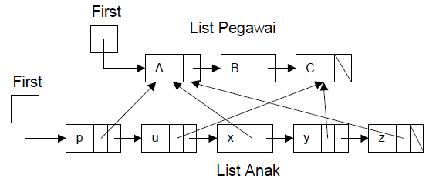
Representasi 2

Slide 10
Kamus Umum : type adrPeg = ^ElmPeg type adrAnak = ^ElmAnak type ElmPeg = <Id: string; Next: adrPeg> type ElmAnak = <Nama: string; Ayah: adrPeg; Next: adrAnak> type ListPegawai = <First: adrPeg> type ListAnak = <First: adrAnak> Procedure CreateListPeg(output L:ListPegawai) {I.S. – F.S. terdefinisi list kosong L} Function EmptyListPeg(L:ListPegawai) → boolean {True jika L list polinom kosong}

Slide 11
Kamus Umum (lanjutan) : Procedure CreateElmPeg(input IdPeg:string; output SNew:adrPeg) {I.S. terdefinisi IdPeg yaitu id pegawai F.S. telah dialokasi elemen baru SNew dengan id IdPeg, FirstAnak dan Next NIL} Procedure CreateListAnak(output L:ListAnak) {I.S. – F.S. terdefinisi list kosong L} Function EmptyListAnak(L:ListAnak) → boolean {True jika L list kosong} Procedure CreateElmAnak(input NamaAnak:string; output SNew:adrAnak) {I.S. terdefinisi NamaAnak yaitu nama anak F.S. telah dialokasi elemen baru SNew dengan nama NamaAnak, Next=NIL, Ayah=NIL} Procedure InsertLastAnak(input/output LAnak:ListAnak; input pAnak:adrAnak) {I.S. terdefinisi pAnak dan LAnak, pAnak akan disisipkan ke LAnak F.S. pAnak telah disisipkan pada LAnak}

Slide 12
mencetak data pegawai dan anak-anaknya masing-masing
Procedure OutputData(input LPeg:ListPegawai; input LAnak:ListAnak) {I.S. LPeg list pegawai, LAnak:list anak} {F.S. Data pegawai beserta data anak-anaknya telah dicetak ke piranti keluaran}
Kamus P:adrPeg A:adrAnak
Algoritma P ← LPeg.First while (P<>NIL) do output(P^.Id) A ← LAnak.First while (A<>NIL) do if A^.Ayah=P then output(A^.Nama) A ← A^.Next {A=NIL} P ← P^.Next {P=NIL}

Slide 13
mencetak data pegawai dengan Id diketahui beserta data anak-anaknya
Procedure OutputAnak(input L:ListPegawai; input Id:string) {I.S. L list pegawai, tidak kosong. Id adalah id pegawai yang akan dicetak nama anak-anaknya} {F.S. Data pegawai dengan id Id dan data anak-anaknya telah dicetak}
Kamus P:adrPeg A:adrAnak
Algoritma P ← L.First while (P^.Next<>NIL)and(P^.Id<>Id) do P ← P^.Next {P^.Next=NIL or P^.Id=Id} if (P^.Id=Id) then output(P^.Id) A ← LAnak.First while (A<>NIL) do if A^.Ayah=P then output(A^.Nama) A ← A^.Next {A=NIL} else output(‘Id pegawai tidak ditemukan’) {P=NIL}

Slide 14
menambah data anak seorang pegawai
Procedure AddAnak(input L:ListPegawai; input IdPeg,NamaAnak:string) {I.S. L list pegawai, terdefinisi. IdPeg adalah id pegawai yang menjadi orangtua dari anak dengan nama NamaAnak} {F.S. Elemen pegawai dengan id IdPeg ada pada L, elemen anak dengan nama NamaAnak terhubung dengan elemen pegawai ber-id IdPeg}
Kamus P,NewPeg:adrPeg A,NewAnak:adrAnak Found:boolean
Algoritma if EmptyList(L) then CreateElmPeg(IdPeg,NewPeg) L.First ← NewPeg P ← L.First while (P^.Next<>NIL)and(P^.Id<>IdPeg) do P ← P^.Next {P^.Next=NIL or P^.Id=IdPeg} if (P^.Id<>IdPeg) then CreateElmPeg(IdPeg,NewPeg) P^.next ← NewPeg P ← NewPeg {end if} CreateElmAnak(NamaAnak,NewAnak) InsertLastAnak(LAnak,NewAnak) NewAnak^.Ayah ← P

Slide 15
Latihan
Untuk 2 representasi di atas :
Buat procedure untuk mencetak data pegawai yang memiliki anak lebih dari 2 orang
Buat procedure untuk mencari ayah dari anak yang diketahui namanya
Buat procedure untuk menghapus data pegawai
Jika untuk elemen anak ditambahkan data usia, buat procedure untuk mencetak data anak yang berusia di bawah 21 tahun beserta ayahnya

Slide 16
Studi Kasus Matakuliah
Pada materi ini akan ditunjukkan bagaimana representasi struktur data untuk 2 kelompok data yangberelasi N-M.
Studi kasus yang diambil adalah pengelolaan data Dosen, Matakuliah, dan Pengajaran.
Aturan yang berlaku adalah: sebuah matakuliah dapat diajar oleh banyak dosen dan setiap dosen boleh mengajar lebih dari 1 matakuliah.
Dosen dan matakuliah memiliki identitas yang unik.

Slide 17
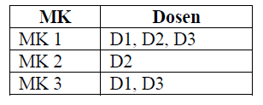
Contoh data

Slide 18
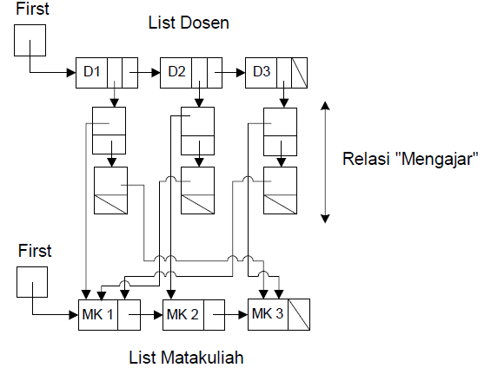
Representasi 1

Slide 19
Representasi 1
Kamus Umum type adrDosen = ^ElmtDosen type adrMK = ^ElmtMK type adrRelasi = ^ElmtRelasi type ElmtDosen = <IdDosen: string; Mengajar: adrRelasi; Next: adrDosen> type ElmtMK = <KodeMK: string; NamaMK: string; Next: adrMK> type ElmtRelasi = <MK: adrMK; Next: adrRelasi> type ListDosen = <First: adrDosen> type ListMatakuliah = <First: adrMK>

Slide 20
mencetak kode dan nama matakuliah beserta pengajarnya
Procedure OutputPengajaran(input ListMK:ListMatakuliah; input LDosen:ListDosen) {I.S. ListMK adalah list matakuliah dan LDosen list dosen, keduanya terdefinisi dan tidak kosong} {F.S. Kode dan nama setiap matakuliah beserta dosen- dosen pengajarnya telah dicetak}
Kamus pMK: adrMK pDosen: adrDosen pRel: adrRelasi

Slide 21
mencetak kode dan nama matakuliah beserta pengajarnya
Algoritma pMK ← ListMK.First while pMK<>NIL do output(pMK^.KodeMK,pMK^.NamaMK) pDosen ← LDosen.First while pDosen<>NIL do pRel ← pDosen^.Mengajar while pRel<>NIL do if pRel^.MK=pMK then output(pDosen^.IdDosen) pRel ← pRel^.Next {pRel=NIL} pDosen ← pDosen^.Next {pDosen=NIL} pMK ← pMK^.Next {pMK=NIL}

Slide 22
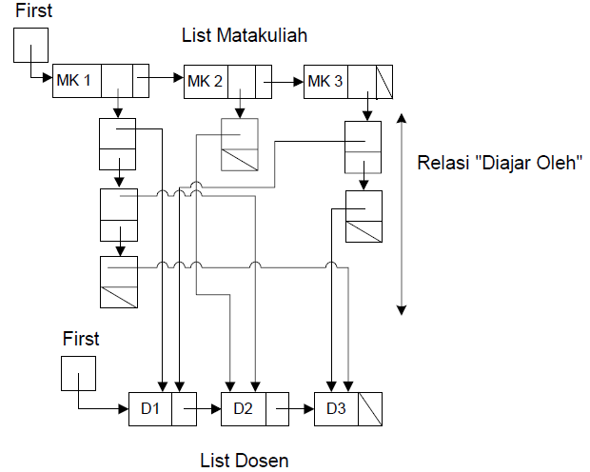
Representasi 2

Slide 23
Representasi 1
Kamus Umum type adrMK = ^ElmtMK type adrDosen = ^ElmtDosen type adrRelasi = ^ElmtRelasi type ElmtMK = <KodeMK: string; NamaMK: string; Diajar: adrRelasi; Next: adrMK> type ElmtDosen = <IdDosen: string; Next: adrDosen> type ElmtRelasi = <Dosen: adrDosen; Next: adrRelasi> type ListMatakuliah = <First: adrMK> type ListDosen = <First: adrDosen>

Slide 24
mencetak kode dan nama matakuliah beserta pengajarnya
Procedure OutputPengajaran(input ListMK:ListMatakuliah; input LDosen:ListDosen) {I.S. ListMK adalah list matakuliah dan LDosen list dosen, keduanya terdefinisi dan tidak kosong} {F.S. Kode dan nama setiap matakuliah beserta dosen-dosen pengajarnya telah dicetak}
Kamus pMK: adrMK pRel: adrRelasi
Algoritma pMK ← ListMK.First while pMK<>NIL do output(pMK^.KodeMK,pMK^.NamaMK) pRel ← pMK^.Diajar while pRel<>NIL do output(pRel^.Dosen^.IdDosen) pRel ← pRel^.Next {pRel=NIL} pMK ← pMK^.Next {pMK=NIL}

Slide 25
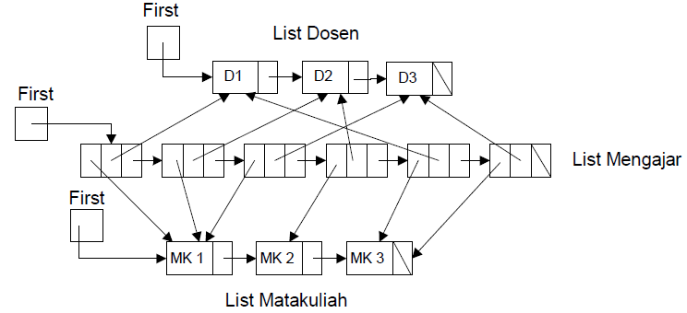
Representasi 3

Slide 26
Kamus Umum
Kamus Umum type adrMK = ^ElmtMK type adrDosen = ^ElmtDosen type adrRelasi = ^ElmtRelasi type ElmtMK = <KodeMK: string; NamaMK: string; Next: adrMK> type ElmtDosen = <IdDosen: string; Next: adrDosen> type ElmtRelasi = <Dosen: adrDosen; MK: adrMK; Next: adrRelasi> type ListMatakuliah = <First: adrMK> type ListDosen = <First: adrDosen> type ListRelasi = <First: adrRelasi>

Slide 27
mencetak kode dan nama matakuliah beserta pengajarnya
Procedure OutputPengajaran(input ListMK:ListMatakuliah; input LDosen:ListDosen; input LRelasi:ListRelasi) {I.S. ListMK adalah list matakuliah dan LDosen list dosen, keduanya terdefinisi dan tidak kosong} {F.S. Kode dan nama setiap matakuliah beserta dosen-dosen pengajarnya telah dicetak}
Kamus pMK: adrMK pRel: adrRelasi
Algoritma pMK ← ListMK.First while pMK<>NIL do output(pMK^.KodeMK,pMK^.NamaMK) pRel ← LRelasi.First while pRel<>NIL do if pRel^.MK=pMK then output(pRel^.Dosen^.IdDosen) pRel ← pRel^.Next {pRel=NIL} pMK ← pMK^.Next {pMK=NIL}

Slide 28
Latihan
Buat prosedur penghapusan matakuliah untuk ketiga representasi yang sudah dibahas
Jika ditambahkan relasi baru yaitu Prerekuisit antar matakuliah, bagaimana bentuk list yang tepat untuk mengelola relasi tersebut

Slide 29
Referensi
Diktat Kuliah IF2181 Struktur Data, Inggriani Liem, ITB, 2003.

